Slide 1
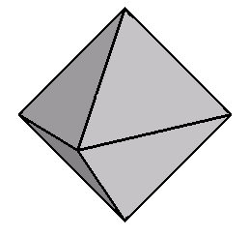
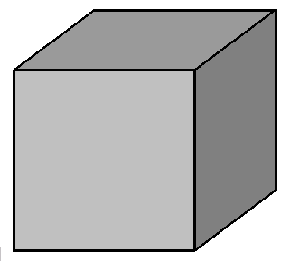
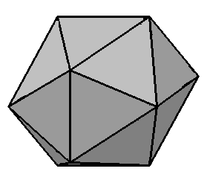
В мире
М н о г о г р а н н и к о в
Не будь в природе твердых тел,
не было бы и геометрии.
А. Пуанкаре
М. А. Выродова, учитель математики МБОУ СОШ №7 г. Нижнего Новгорода

Slide 2
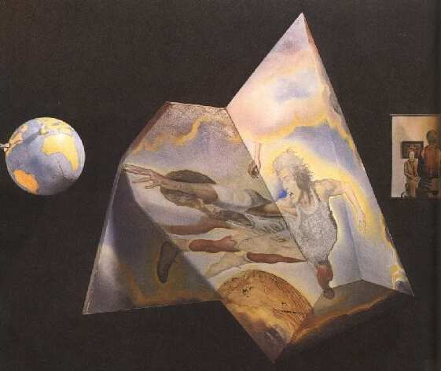
^{Многогранники}
Мы мирозданье многогранником зовём
И тщимся сосчитать бесчисленные грани,
Мы острые углы отыскиваем в нём –
И удивляемся бесплодности исканий.
Стремимся гранями разбить добро и зло,
Но смертный ум решений верных не находит;
Ведь если граней бесконечное число,
То в сферу многогранник переходит...
С.Дали
Выполнила: Выродова М.А.

Slide 3
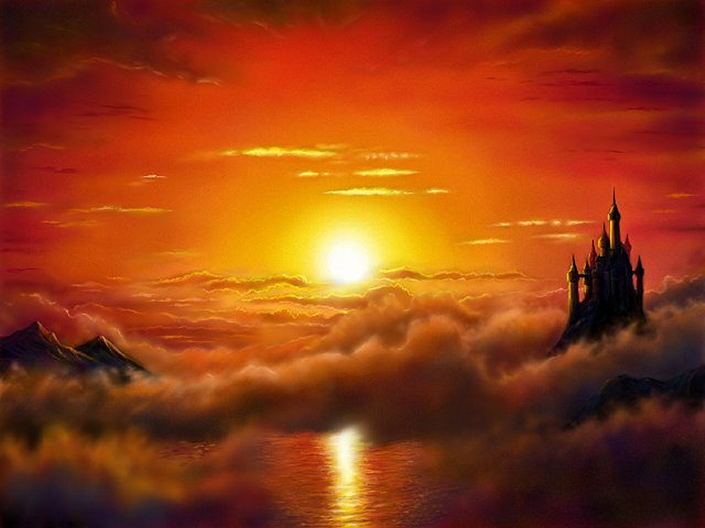
Сегодняшний урок будет посвящен одному из увлекательных разделов геометрии– теории многогранников. Чем же привлекательны многогранники?
Они обладают богатой историей,которая связана с такими знаменитыми учеными древности,как Пифагор, Евклид, Архимед. Многогранники были известны в Древнем Египте и Вавилоне. В тоже время теория многогранников – современный раздел математики, имеющий практическое приложение в алгебре, теории чисел, в естествознании, в областях прикладной математики.
Математика, в частности геометрия, представляет собой могущественный инструмент преобразования мира, в котором по словам Готфрида Харби,
«нет места для некрасивой математики».
Выполнила: Выродова М.А.

Slide 4
Понятие многогранника является одним из центральных в курсе стереометрии
Архимед
Многогранники как создания в природе красивы и симметричны.
Выполнила: Выродова М.А.

Slide 5
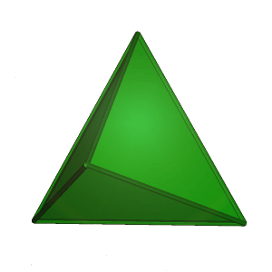
Параллелепипед
Тетраэдр
Выполнила: Выродова М.А.

Slide 6
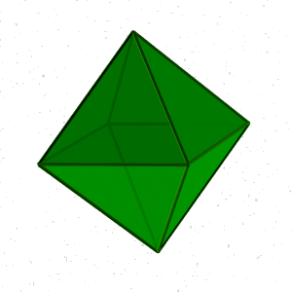
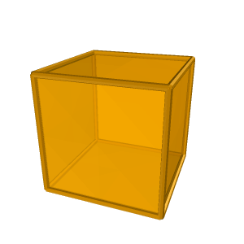
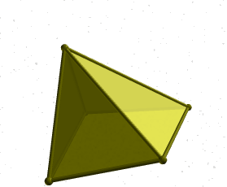
Выполнила: Выродова М.А.
Многогранник - пространственная фигура, поверхность которой состоит из конечного числа многоугольников, называемых гранями многогранника. Стороны этих многоугольников называются ребрами многогранника, а вершины многоугольников –
вершинами многогранника.

Slide 7
Параллелепипед
грань
ребро
вершина
Выполнила: Выродова М.А.

Slide 8
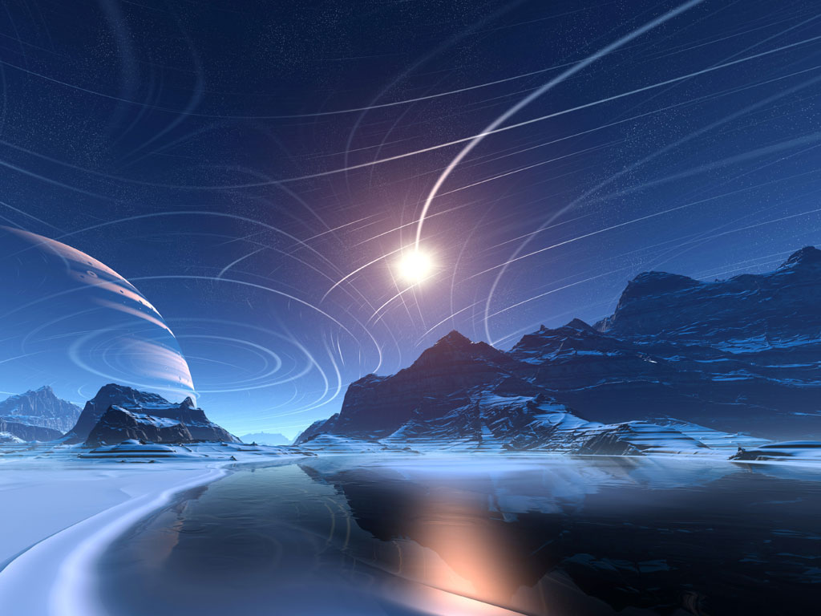
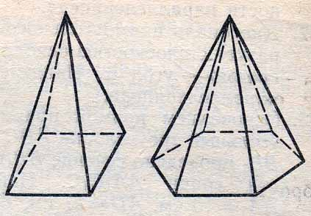
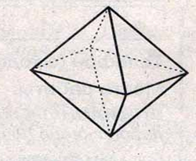
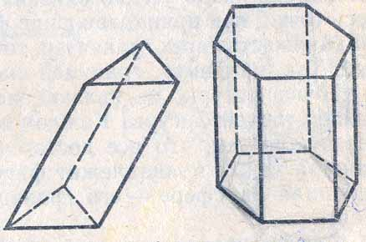
б
в
Сколько граней, ребер, вершин?
а
г
д
Выполнила: Выродова М.А.

Slide 9
Определение
Многогранник называется выпуклым, если он расположен по одну сторону от плоскости каждой его грани
Выполнила: Выродова М.А.

Slide 10
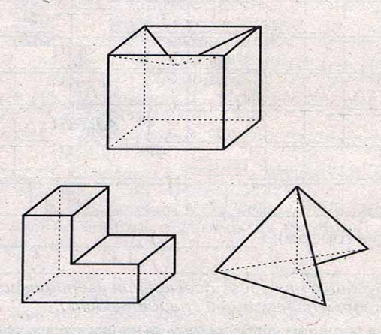
М н о г о г р а н н и к и
невыпуклые
Выполнила: Выродова М.А.

Slide 11
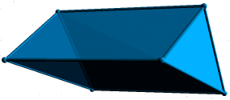
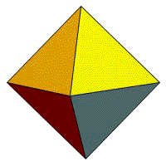
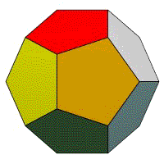
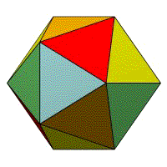
Утверждение
В выпуклом многограннике сумма всех плоских углов при каждой его вершине меньше 360°
Выполнила: Выродова М.А.

Slide 12
Разновидности
многогранников

Slide 13
Призма – многогранник, поверхность которого состоит из двух равных многоугольников, называемых основаниями призмы, и параллелограммов, называемых боковыми гранями (причем у каждого параллелограмма два противоположных ребра лежат на основаниях призмы)
Верхнее основание
Боковые грани
Нижнее основание
Выполнила: Выродова М.А.

Slide 14
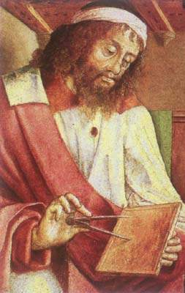
Призма
«Призма есть телесная
фигура,заключенная между плоскостями,
из которых две противоположные равны
и параллельны, остальные же – параллелограммы»
Евклид
Выполнила: Выродова М.А.

Slide 15
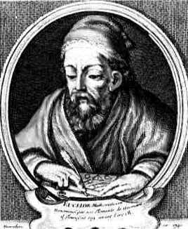
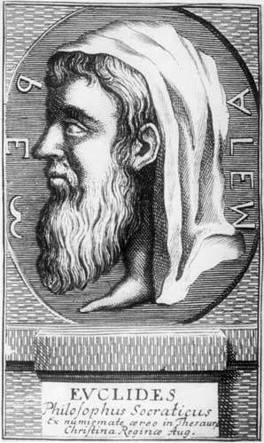
Евклид ( предположительно 330- 277 до н.э. ) – математик Александрийской школы Древней Греции, автор первого дошедшего до нас трактата по математике «Начала» (в 15 книгах )
Выполнила: Выродова М.А.

Slide 16
В 18 веке Тейлор дал такое определение призмы:
«Призма - это многогранник,
у которого все грани, кроме двух,
параллельны одной прямой»
Выполнила: Выродова М.А.

Slide 17
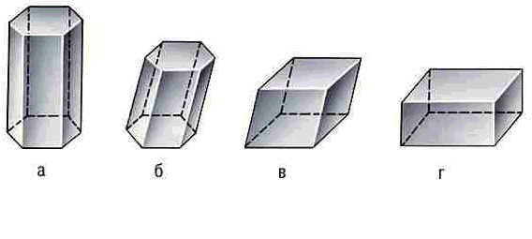
Различают призмы треугольные, четырехугольные, пятиугольные и т.д. в зависимости от числа вершин основания. Если в основании лежит n-угольник, то призма называется n-угольной.
Если боковое ребро призмы перпендикулярно плоскости ее основания, то такую призму называют прямой; если боковое ребро призмы не перпендикулярно плоскости ее основания, то такую призму называют наклонной. У прямой призмы боковые грани - прямоугольники.
Выполнила: Выродова М.А.

Slide 18
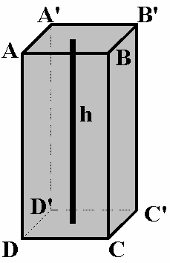
Свойства призмы :
Основания призмы равны
У призмы основания лежат
в параллельных плоскостях
У призмы боковые ребра параллельны и равны
Выполнила: Выродова М.А.

Slide 19
Высотой призмы называется расстояние между плоскостями ее оснований
Выполнила: Выродова М.А.

Slide 20
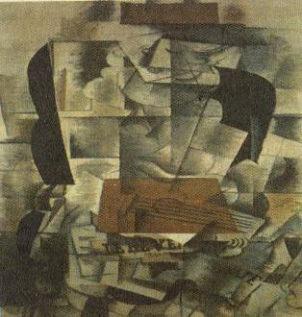
И н т е р е с н ы е ф а к т ы
Кубизм
Оказывается, что призма может быть не только геометрическим телом, но
и художественным шедевром. Именно призма стала основой картин Пикассо, Брака, Грисса и т.д.
Выполнила: Выродова М.А.

Slide 21
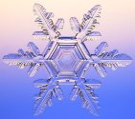
Ледяная призма
Оказывается, что снежинка может принять форму шестигранной призмы, но это будет зависеть от температуры воздуха
Выполнила: Выродова М.А.

Slide 22
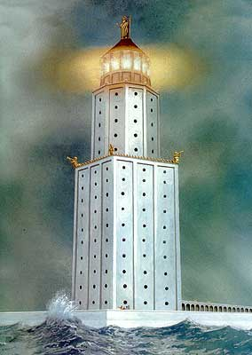
Александрийский маяк
В III веке до н. э. был построен маяк, чтобы корабли могли благополучно миновать рифы на пути в александрийскую бухту. Ночью им помогало в этом отражение языков пламени, а днём- столб дыма. Это был первый в мире маяк, и простоял он 1500 лет.
Маяк был построен на маленьком острове Фарос в Средиземном море, около берегов Александрии. На его строительство ушло 20 лет, а завершён он был около 280 года до н.э.
Выполнила: Выродова М.А.

Slide 23
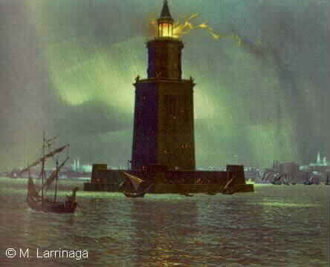
Маяк состоял из трёх мраморных башен, стоявших на основании из массивных каменных блоков. На вершине башни стояла статуя Зевса Спасителя. Общая высота маяка составляла 117 метров.
Огонь горел в верхней башне, которая формой напоминала цилиндр. За пламенем стояли бронзовые пластины, направляющие свет в море. С кораблей можно было видеть этот маяк на расстоянии до 50 км.
Выполнила: Выродова М.А.

Slide 24
Существуют не только геометрические формы, созданные руками человека. Их много и в самой природе. Воздействие на облик земной поверхности таких природных факторов, как ветер, вода, солнечный свет, весьма стихийно и носит беспорядочный характер. Однако песчаные дюны, галька на морском берегу, кратер потухшего вулкана имеют, как правило, геометрически правильные формы. В земле иногда находят камни такой формы, как будто их кто-то тщательно выпиливал, шлифовал, полировал. Это - кристаллы.
Выполнила: Выродова М.А.

Slide 25
Моделями прямой призмы служат :
классная комната
кирпич
спичечный коробок
Выполнила: Выродова М.А.

Slide 26
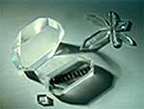
Кристаллография
Оказывается, что кристаллы кальцита, сколько их не дроби на более мелкие части, всегда распадаются на осколки, имеющие форму параллелепипеда
Выполнила: Выродова М.А.

Slide 27
Городские здания чаще всего имеют форму многогранников.
Как правило, это обычные параллелепипеды.
И лишь неожиданные архитектурные решения украшают города.
Выполнила: Выродова М.А.

Slide 28
Спасибо за внимание!!!
Выполнила: Выродова М.А.

